Slide 1

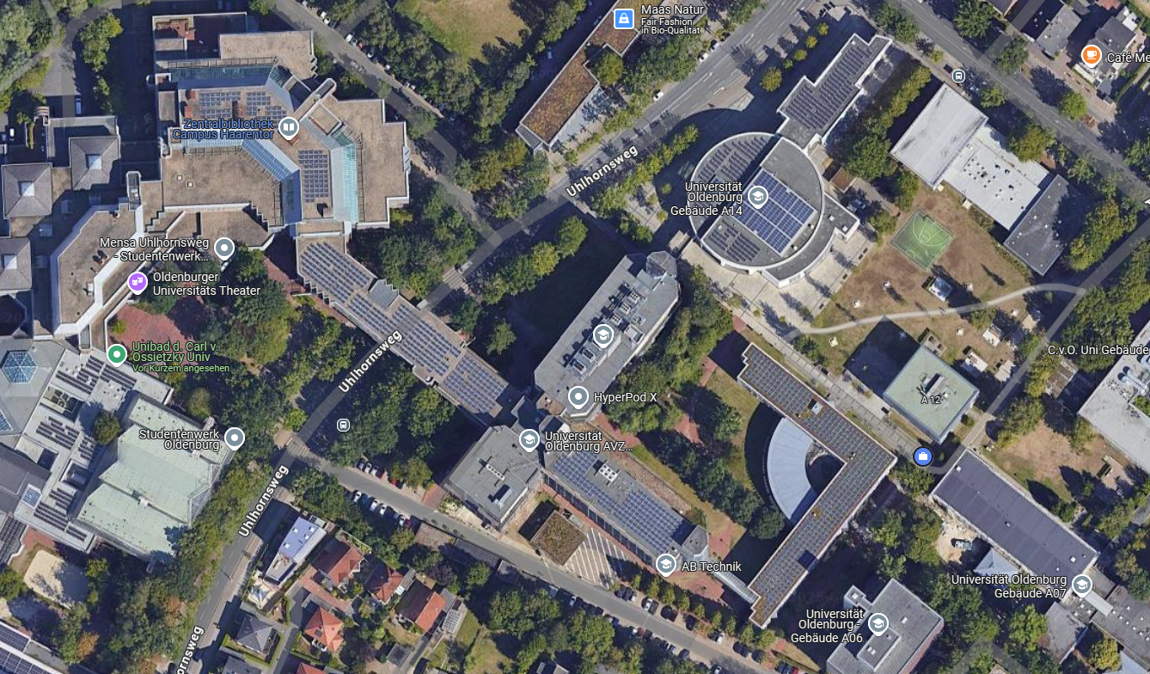
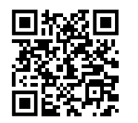
Weg zum Neuropsychologie Labor in Gebäude A7
Im Eingangsbereich von Gebäude A7 werden Sie abgeholt.
Sollten Sie Google Maps verwenden, ist das Gebäude hier verlinkt.
Sollten Sie das Gebäude nicht finden, geben Sie bitte Bescheid, in dem Sie auf die Ihnen gesendete E-Mail antworten.
Bibliothek & Mensa
A14 Audimax
A7
Neuropsychologie

